Slide 1



Slide 2
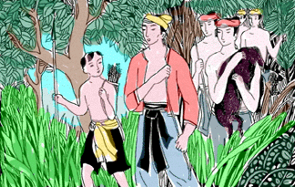
1. Vào đời Hùng Vương, một vùng quê cách xa kinh đô Phong Châucó một cậu bé mồ côi, thường theo người lớn đi săn bắn và đánh cá. Năm tám tuổi, cậu bé được lên kinh đô và gặp vua Hùng. Thấy cậu bé thông minh, nhà vua nhận làm con nuôi và đặt tên là Mai An Tiêm.

Slide 3
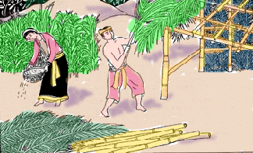
2. Lớn lên, Mai An Tiêm rất khỏe mạnh và chăm chỉ làm việc.Vua Hùng cưới vợ cho An Tiêm và cho cả hai vợ chồng đi phá rừng, làm rẫy trồng trọt. Chỉ ít lâu sau, An Tiêm đã dựng được nhà cửa và gặt được nhiều thóc lúa chứa đầy kho.

Slide 4
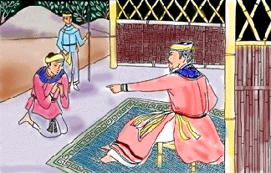
3. Thấy thế, bọn người ganh tị tâu với vua Hùng: "An Tiêm coi thường ơn Vua. Hắn cho rằng của cải làm ra đều là nhờ ơn Trời và tài sức của hai vợ chồng hắn với các con". Vua Hùng nghe tâu giận lắm, không cần tìm hiểu hư, thực ra sao!

Slide 5
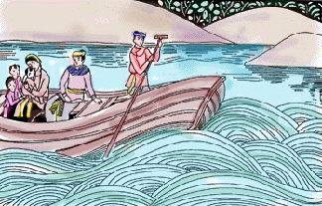
4. Nhà Vua truyền lệnh đầy gia đình An Tiêm ra một hòn đảo hoang vắng ở biển Ðông. Ngoài lương khô đủ ăn trong vài tháng, không được mang theo gì hết xem còn nhờ Trời vào đâu. Thế là cả gia đình An Tiêm lênh đênh ở giữa biển khơi.

Slide 6
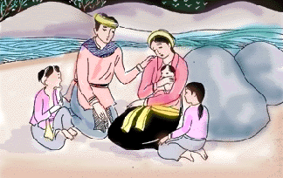
5. Cuối cùng, thuyền tới một hòn đảo hoang đầy cát trắng. Ngoài ít lương khô, không có một con dao hoặc một hột giống gì nữa.Vợ An Tiêm khóc. Chàng dỗ vợ: "Chúng ta là người có khối óc và hai bàn tay thì gian nan, vất vả mấy cũng vượt qua được!"

Slide 7
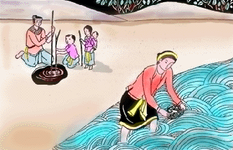
6. Hôm sau, An-Tiêm kiếm được cành cây nhọn, liền đào đất xuống thật sâu và thấy nước ngọt để uống. Rồi chàng cùng các con bẻ cành cây, khuân đá sắp lại làm nhà trú mưa nắng. Vợ chàng xuống ven biển mò được cua, cá ăn thêm.

Slide 8
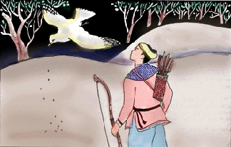
7. Nhờ kiếm được những viên đá lửa lớn, An Tiêm đánh hai viên đá vào nhau là có lửa để nấu cua, luộc ốc. Một hôm, An Tiêm thấy có con chim trắng ở đâu bay tới, làm rơi hột đen đen xuống bãi cát trắng. An Tiêm đem hột này trồng thử.

Slide 9
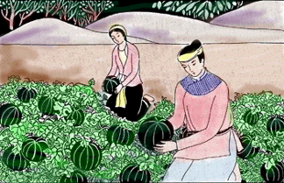
8. Mấy tháng sau, những hột ấy mọc thành những cây nhỏ bò lan trên mặt cát. Cây có nhiều trái màu xanh thẫm to bằng đầu người lớn. An Tiêm hái một trái đem về cho cả nhà ăn thấy ruột đỏ mà ngọt, lại có lắm nước. Thế là An Tiêm liền trồng thêm nhiều nữa.

Slide 10
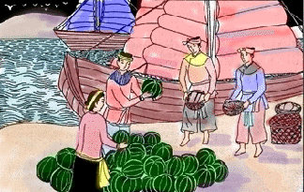
9. Ðến khi dưa có nhiều trái rồi, An Tiêm dùng que nhọn vạch chữ vào, thả xuống biển cho trôi đi khắp nơi. Thuyền buôn qua lại, vớt được trái này, ăn thấy ngon, liềm tìm tới đảo, đổi hàng hóa, vải, gạo
lấy những trái đó đem đi các nơi bán. Ðó là trái dưa hấu, tức quả dưa đỏ.

Slide 11
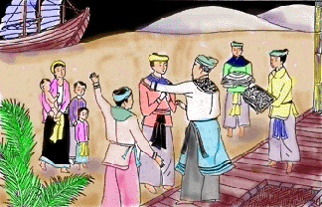
10. Tiếng đồn về "quả dưa đỏ" đến tai vua Hùng. Vua biết tài của An Tiêm nên cho cả gia đình An Tiêm trở lại đất liền. Lần này vua lại phong thưởng cho cả gia đình An Tiêm và khuyên chàng dạy cho mọi người cách trồng dưa. Kể từ đó, nước Văn Lang có thêm loại dưa hấu đỏ vừa để ăn, vừa để bán.

